Slide 1
Face Detect

Slide 2
1
设计背景
目录
2
产品介绍
3
工作安排

Slide 3
1
设计背景

Slide 4
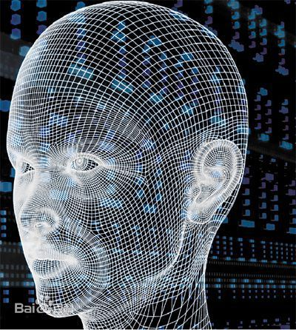
1
设计背景
人脸识别，是基于人的脸部特征信息进行身份识别的一种生物识别技术。用摄像机或摄像头采集含有人脸的图像或视频流，并自动在图像中检测和跟踪人脸，进而对检测到的人脸进行脸部识别的一系列相关技术，通常也叫做人像识别、面部识别。

Slide 5
2
产品介绍

Slide 6
2
产品介绍
图片模块
视频模块
实时监测
将图片按照人物分类
将视频或电影按照人物分类
实时识别人脸并显示名字，陌生人截图保存

Slide 7
3
工作安排

Slide 8
3
工作安排
22日晚 | 熟悉face_recognition和opencv的常用函数
23日 | 完成图片模块的制作和测试
24日 | 完成视频模块的制作和测试
25日 | 完成实时监控的制作和测试
26日早 | 对未完成部分进行修补，对完成部分进行改进

